Slide 1
Programiranje – C++
Objektno orijentirano modeliranje

Slide 2
Klase i objekti - modeliranje
Zahtjevi aplikacije
što aplikacija radi, koji problem rješava
Opisivanje aplikacije
opisivanje aplikacije, kako ju koristiti, use cases, user stories, nacrt korisničkog sučelja (ukoliko je potrebno)
Identificiranje glavnih objekata (klasa)
odabir važnih ideja, koncepata, „stvari” u aplikaciji te otklanjanje nebitnih
Identificiranje i opisivanje interakcija
opisivanje interakcija između prethodno identificiranih objekata, kako komuniciraju, što prenose, kakvo je njihovo „ponašanje”
Stvaranje dijagrama klasa
grafički prikaz klasa i njihovih veza (u ovom dijelu treba znati nasljeđivanje, polimorfizam, itd.)

Slide 3
Klase i objekti - modeliranje
Zahtjevi aplikacije
funkcijski zahtjevi (koja su svojstva, radnje) – što aplikacija radi
što funkcija mora, a ne što bi mogla raditi
npr. Program mora omogućiti korisniku pretraživanje po prezimenu.
nefunkcijski zahtjevi (što je još potrebno)
pomoć, pravni zahtjevi, performanse, podrška, sigurnost
npr. sustav mora pružiti rezultate pretrage unutar 2 sekunde, svi vanjski materijali moraju imati izjavu o autorskim pravima

Slide 4
Klase i objekti - modeliranje
Opisivanje aplikacije
pišemo „svakodnevnim” jezikom
kako korisnik postiže određeni cilj putem naše aplikacije
use cases:
Naslov (title) – što je cilj? (npr. Registriraj novog člana, prenesi sredstva, itd.)
Lik (actor) – tko želi postići cilj? (npr. korisnik, administrator, sustav, itd.)
Scenarij (scenario) – kako se cilj postiže? (npr. kupac ubacuje proizvode u košaricu, potvrđuje svoju narudžbu, upisuje podatke o dostavi i plaćanju, sustav verificira uplatu i daje korisniku broj narudžbe po kojoj može pratiti stanje narudžbe, sustav šalje korisniku detalje narudžbe e-mailom)
Dodaci (extensions) – što ako nešto zapne (npr. opiši što ako uneseni podaci nisu ispravni)
Zadatak: napišite 2,3 use case-a za neki mogući servis (Internet bankarstvo, web shop, online knjižnica, itd.)

Slide 5
Klase i objekti - modeliranje
Opisivanje aplikacije
user stories:
Kratke rečenice o tome tko će htjeti napraviti neku radnju kako bi nešto postigao
Kao .. vrsta korisnika (kupac u dućanu, korisnik, itd.)
Želim .. cilj (isprintati kupon online)
Kako .. razlog (ne bi morao kupiti novine / imati reklamne brošure)
Zadatak: Smislite nekoliko user story-a za neki servis (Internet bankarstvo, web shop, online knjižnica, itd.)

Slide 6
Klase i objekti - modeliranje
Identificiranje klasa
Ispisivanje imenica iz use case scenarija
npr. kupac ubacuje proizvode u košaricu, potvrđuje svoju narudžbu, upisuje podatke o dostavi i plaćanju, sustav verificira uplatu i daje korisniku broj narudžbe po kojoj može pratiti stanje narudžbe, sustav šalje korisniku detalje narudžbe e-mailom korisnik,
kupac, proizvod, košarica, narudžba, dostava, plaćanje, uplata, broj narudžbe, stanje narudžbe, detalji narudžbe, e-mail
neke imenice se odnose na istu stvar (npr. uplata i plaćanje) pa ćemo ih spojiti u jednu
otkrivamo neke atribute (i izbacujemo ih, npr. stanje narudžbe)
iz onoga što je ostalo stvaramo konceptualni model objekata

Slide 7
Klase i objekti - modeliranje
Identificiranje klasa
Konceptualni model objekata
kupac, proizvod, košarica, narudžba, dostava, plaćanje, e-mail
Kupac
Proizvod
Košarica
Dostava
Narudžba
Plaćanje
E-mail

Slide 8
Klase i objekti - modeliranje
Identificiranje i opisivanje interakcija
spajamo objekte koji su u interakciji
na linije možemo upisati glagole
možemo dodati i kardinalnost, ali samo ako je zaista nužno
Kupac
koristi
Košarica
sadrži
Proizvod
pravi
Plaćanje
se plaća
Narudžba
E-mail
Dostava

Slide 9
Klase i objekti - modeliranje
Identificiranje i opisivanje interakcija
CRC kartice
C – naziv klase (class name)
R – obaveze klase (responsabilities)
C – suradnici (collaborators)
Plaćanje
Spremi detalje o
plaćanju
Potvrdi plaćanje
Narudžba
.
Naziv klase
Obaveze
…
Suradnici
…

Slide 10
Klase i objekti - modeliranje
Stvaranje dijagrama klasa
Naziv klase – početno slovo veliko, u jednini
Podatkovni članovi (atributi, varijable) – opisni nazivi, mogu opisati i tip podatka (razdvojeno znakom : ), i početnu vrijednost (default) nakon znaka =
Funkcijski članovi – opisni nazivi, malo početno slovo, ukoliko služe za izmjenu ili dohvaćanje vrijednosti atributa onda počinju prefixom (set i get), unutar zagrada možemo zapisati tip podataka parametara te povratni tip podataka (nakon znaka : )
ako prije člana napišemo znak – to označava da je taj član privatan (private), a ako napišemo znak + to označava da je član javan (public), znak # - protected
Naziv klase
Podatkovni članovi (atributi)
…
Bilješka..
Funkcijski članovi (operacije)
…

Slide 11
Klase i objekti - modeliranje
Stvaranje dijagrama klasa
https://www.draw.io/
Proizvod
- naziv : String = „Novi proizvod”
- je_aktivan: Boolean
- datum_lansiranja: Date
- serijski_broj: Integer
Bilješka..
+ get_naziv () : String
+ set:aktivan (Boolean)
+ get_detalji_proizvoda() : String
+ prikaz_proizvoda()
- oblik_detalja_proizvoda() : String

Slide 12
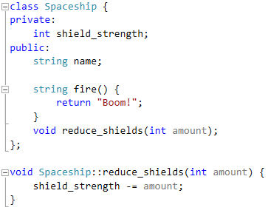
Klase i objekti – pretvaranje dijagrama u kod
Spaceship
+ name : String
- shield_strength: Integer
…
+ fire(): String
+ reduce_shields(Integer)
…

Slide 13
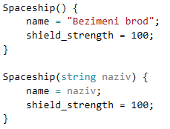
Klase i objekti – pretvaranje dijagrama u kod
Dodajemo konstruktor koji postavlja početne vrijednosti
Preopterećeni konstruktor (overloaded constructor) u slučaju da želimo odmah definirati naziv broda

Slide 14
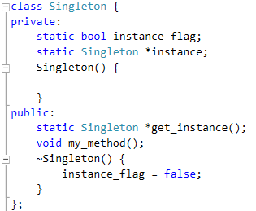
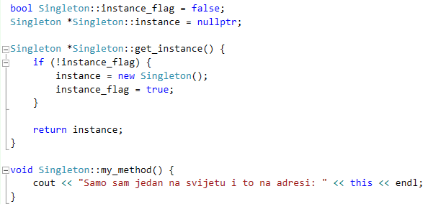
Klase i objekti – design patterns
Singleton
Klasa mora imati samo jednu instancu (samo jedan objekt)
Mora imati samo jedan način pristupa

Slide 15
Klase i objekti – načela OO dizajna
SOLID
S – Single Responsibility Principle – objekt bi trebao imati samo jedan razlog zašto postoji (ne stvaramo ogromne objekte koji imaju puno zadataka, niti razdvajamo povezane funkcionalnosti na više objekata), objekt treba biti „odgovoran” sam za sebe
O – Open / Closed Principle – otvoren za dodavanje, zatvoren za izmjene (dodajemo nove funkcionalnosti, ali ne izmjenjujemo kod koji već funkcionira)
L – Liskov Substitution Principle – objekti podklase moraju podržavati svojstva superklase (class Auto {vozi(); mijenjajBrzinu();} class ElektričniAuto -> vozi() ☺, mijenjajBrzinu() ☹) – ako se ovo pravilo krši onda podklasa nije „prava” podlkasa superklase
I – Interface segregation Principle – više specifičnih sučelja je bolje od jednog općenitog (manje funkcija koje klasa mora implementirati unutar jednog sučelja – interface-a)
D – Dependency Inversion Principle – kod treba ovisiti o apstrakcijama, ne o konkretizacijama

Slide 16

Klase i objekti – načela OO dizajna

Slide 17
Odnosi između klasa
https://creately.com/blog/diagrams/class-diagram-relationships/

Slide 18


